Slide 1
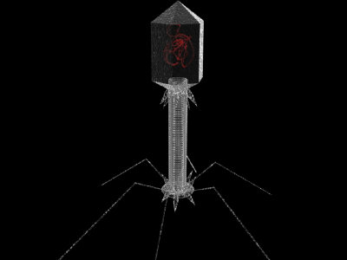
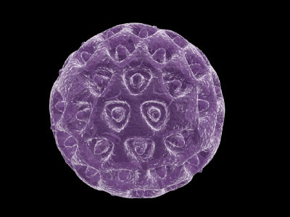
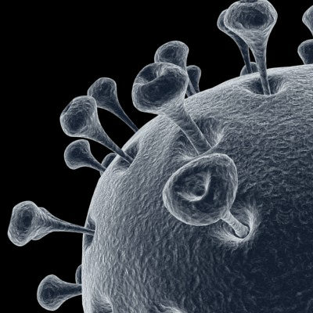

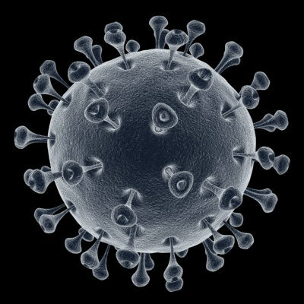

  Vírus e Doenças Associadas
Tema:
Vírus e doenças associadas
carlos.bezerra@ifrn.edu.br

Slide 2
Vírus e Doenças Associadas
Definição
Os vírus são agentes infecciosos acelulares que, fora das células hospedeiras, são inertes, sem metabolismo próprio, mas dentro delas, seu ácido nucléico torna-se ativo, podendo se reproduzir.
2) Características Gerais
Possuem um envoltório protéico que protege o material genético denominado capsídeo.
O capsídeo pode ou não ser revestido por um envelope lipídico derivado das membranas celulares.
Possuem um único tipo de ácido nucléico, DNA ou RNA.
Existem vírus com DNA de fita dupla, simples, RNA de fita dupla ou simples.
São parasitas intracelulares obrigatórios.
Multiplicam-se dentro de células vivas usando a maquinaria de síntese das células.
Não possuem metabolismo. Toda energia que utilizam provém da célula hospedeira.

Slide 3
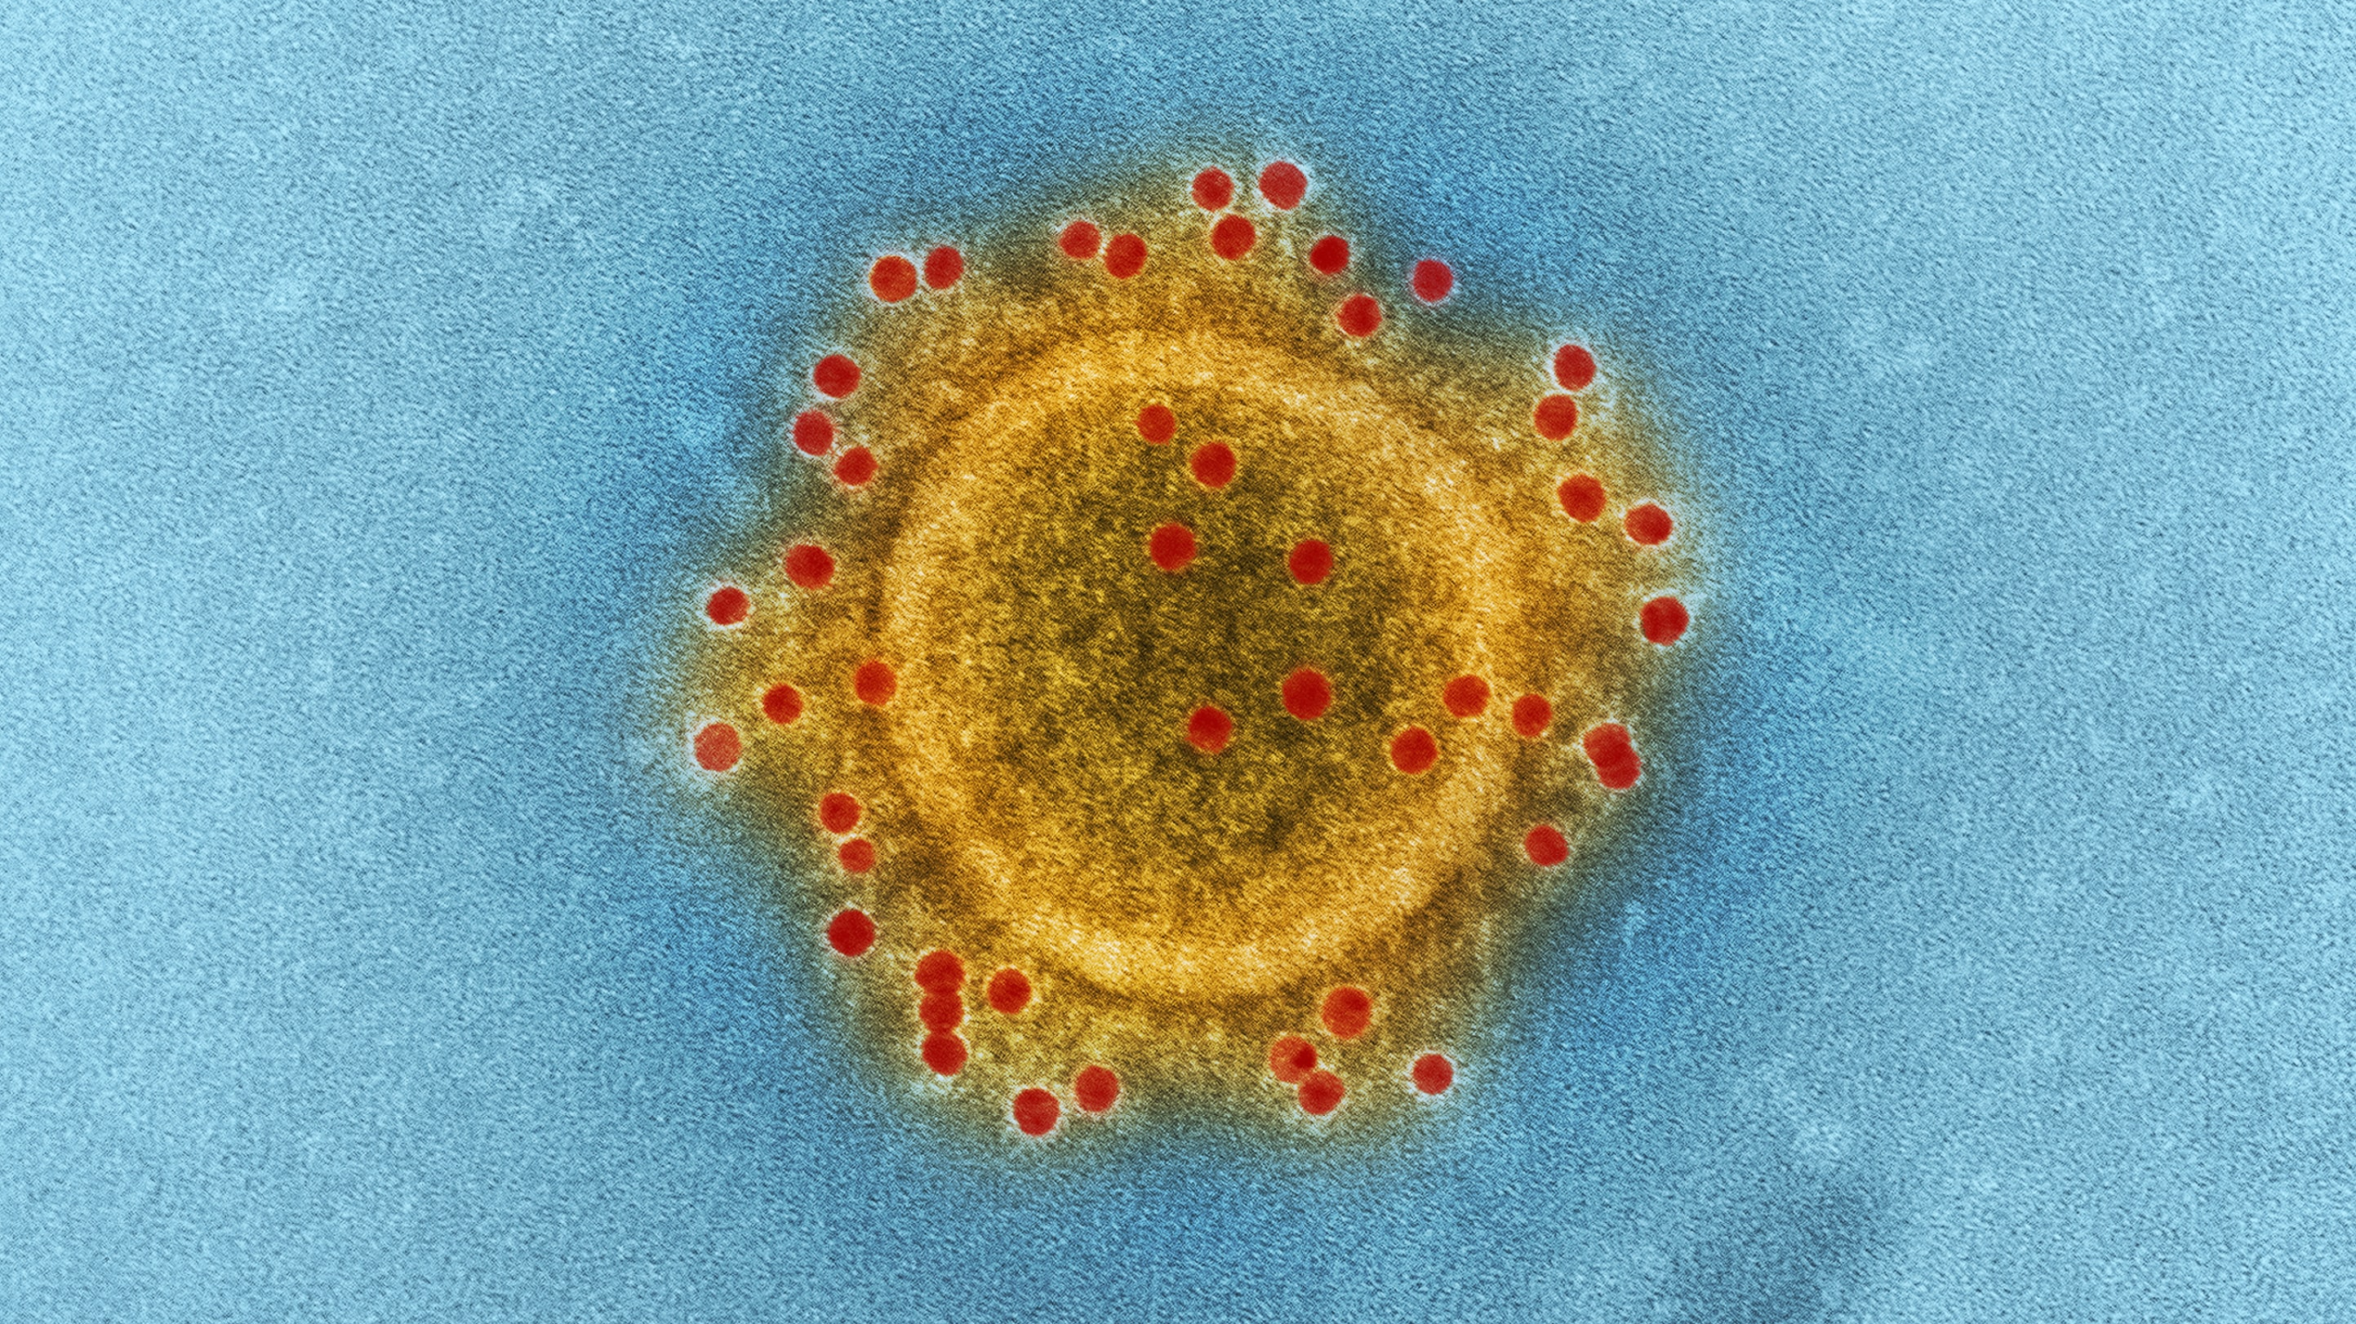
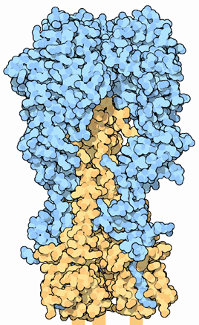
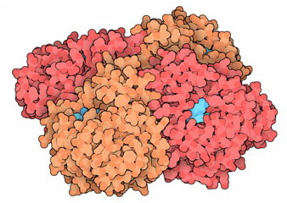
NOMENCLATURA VIRAL
Proteínas de membrana do Influenza
Hemaglutinina (H1 a H16)
Neuraminidase (N1 a N9)
A numeração se baseia no reconhecimento de HA e NA por anticorpos.
OBS.: Proximidade de números (Ex.:H4 e H5) não pressupõe relação evolutiva.

Slide 4
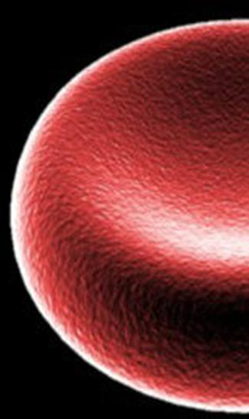
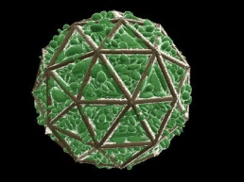
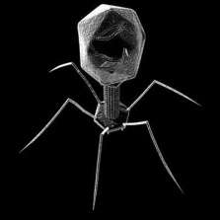


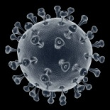
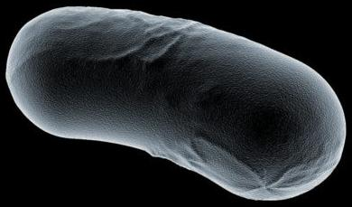
Vírus e Doenças Associadas
Características Gerais
Tamanho dos vírus
Tamanho dos vírus
300 nm
90 nm
225 nm
24 nm
Hemácia
10.000 nm
150 nm
1.000 nm
E. Coli
(bactéria)
nm = nanômetro

Slide 5
A descoberta dos vírus: pesquisa científica
Adolf Mayer (1883)- transmissão da doença de planta para planta esfregando a seiva extraída de uma folha doente em uma planta sadia. CONCLUSÃO: Bactéria incomum.
Dimitri Ivanowsky (1893) – mesma conclusão de Mayer
Martinus Beijerinck
O patógeno só se reproduzia no hospedeiro (Não se desenvolvia em placas de petri).
Partícula menor e mais simples
Wendell Stanley (1953) – cristalizou o vírus

Slide 6
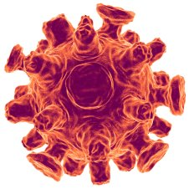
Vírus e Doenças Associadas
2) Características Gerais
Os vírus são organismos vivos?
A vida pode ser definida como um complexo de processos resultantes da ação de proteínas codificadas por ácidos nucléicos. Os ácidos nucléicos das células vivas estão em constante atividade.
Dessa maneira, os vírus não são considerados organismos vivos porque são inertes fora das células hospedeiras.
No entanto, quando penetram em uma célula hospedeira, o ácido nucléico vitral torna-se ativo e funcional.
Sob este ponto de vista, os vírus estão vivos quando proliferam dentro da célula hospedeira infectada
Considerar ou não os vírus como organismos vivos é uma questão de gosto.

Slide 7
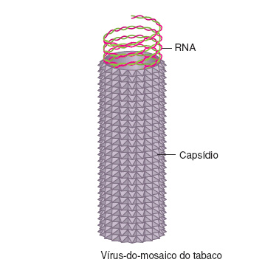
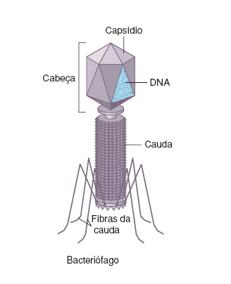
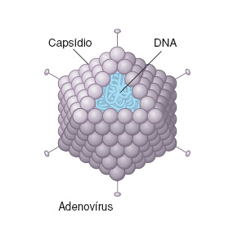
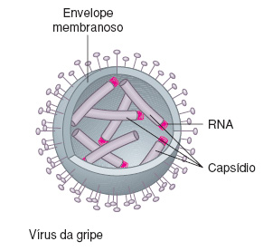
Vírus e Doenças Associadas
3) Estrutura dos vírus
Vírion = Partícula viral completa (ácido nucléico + capsídeo protéico).
Serve como veículo na transmissão de um hospedeiro para o outro.
Os demais são exemplos de vírus não envelopados.
O vírus da gripe é um exemplo de vírus envelopado.
Existem vírus de diferentes formas geométricas (helicoidais, poliédricos, icosaédricos, cilíndricos...)
Podemos classificar os vírus em dois grandes grupos: o grupo dos vírus Envelopados e o dos não Envelopados.
No grupo dos vírus envelopados o capsídeo é coberto pelo envelope que é formado quando o vírus é exocitado da célula hospedeira.
Dessa maneira, o envelope é formado por uma porção da membrana citoplasmática da célula hospedeira.
No grupo dos não envelopados o capsídeo não se encontra envolvido pelo envelope, dessa maneira dizemos que o vírus é nu.

Slide 8

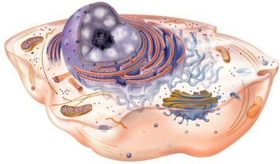
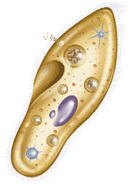
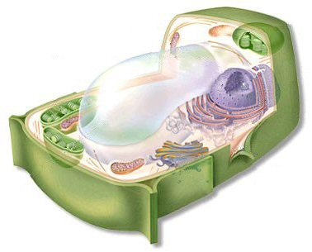
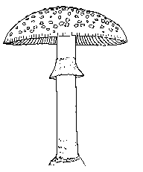
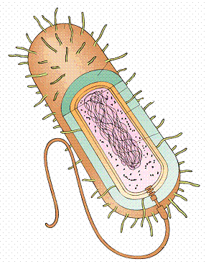
Vírus e Doenças Associadas
4) Quem são os hospedeiros dos vírus?
Praticamente todos os organismos vivos podem ser infectados pelos vírus.
Os vírus podem infectar células de animais, vegetais, fungos, bactérias e protistas.
Protozoário
Vírus
Célula Animal
Fungo
Célula Vegetal
Bactéria

Slide 9
Vírus e Doenças Associadas
4) Classificação
DNA
Envelopado
Capsídeo desnudo
RNA
Cadeia positiva (+)
Cadeia negativa (-)
Retrovírus

Slide 10
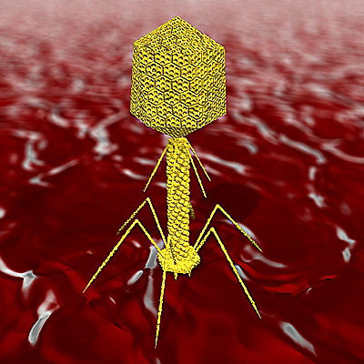
Vírus e Doenças Associadas
5) Reprodução Viral
Os vírus só se reproduzem no interior de uma célula hospedeira.
O ácido nucléico dos vírus possui somente uma pequena parte dos genes necessários para a síntese de novos vírus.
As demais enzimas necessárias para a síntese protéica, síntese de ribossomos, RNAt, RNAm e ATP são fornecidas pela célula hospedeira.
Portanto, os vírus necessitam da via metabólica da célula para replicarem-se.
Para estudarmos a reprodução viral vamos analisar a reprodução do bacteriófago, parasita intracelular de bactérias.
Bacteriófago

Slide 11
Vírus e Doenças Associadas
5) Ciclos reprodutivos virais
Os bacteriófagos possuem dois tipos de reprodução:
Ciclo lítico: Termina com a lise e a morte da célula hospedeira.
Cliclo lisogênico: A célula hospedeira permanece viva.

Slide 13
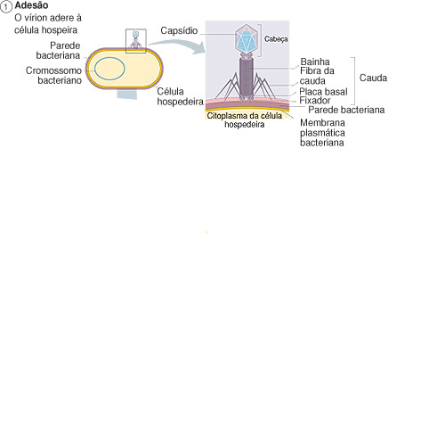
Vírus e Doenças Associadas
6) Ciclo Lítico

Slide 14
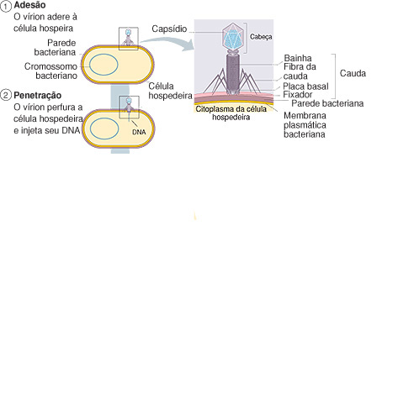
Vírus e Doenças Associadas
6) Ciclo Lítico

Slide 15
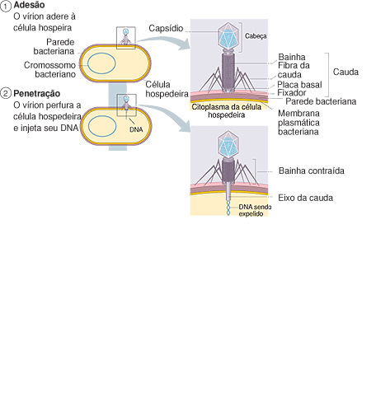
Vírus e Doenças Associadas
6) Ciclo Lítico

Slide 16
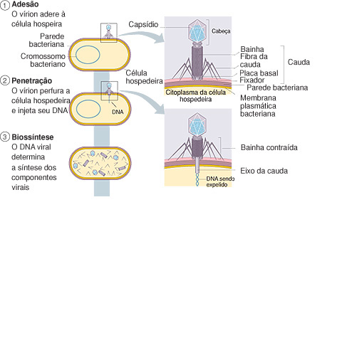
Vírus e Doenças Associadas
6) Ciclo Lítico

Slide 17
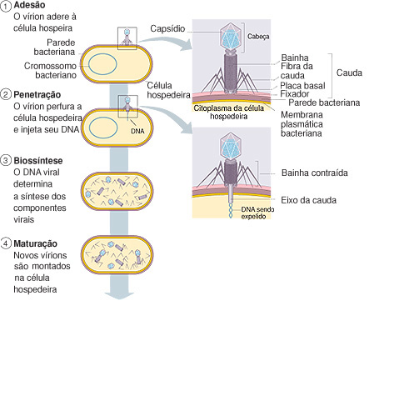
Vírus e Doenças Associadas
6) Ciclo Lítico

Slide 18
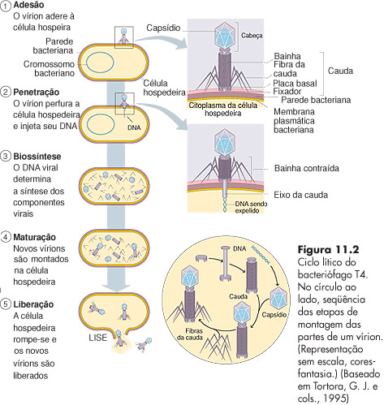
Vírus e Doenças Associadas
6) Ciclo Lítico
OBS.: As bactérias também possuem defesas: Mutação e enzimas de restrição (clivam o vírus).

Slide 19
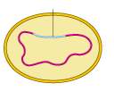
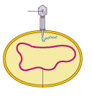
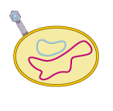
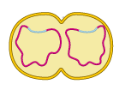
Vírus e Doenças Associadas
7) Ciclo Lisogênico
O processo é semelhante ao ciclo lítico, porém o DNA do fago se insere ao DNA bacteriano.
O vírus é agora chamado de profago.
Toda vez que a bactéria replicar seu cromossomo o DNA do profago também é replicado, permanecendo latente nas células filhas.
Genoma viral
Genoma viral
Porém, o DNA viral pode ser removido do cromossomo bacteriano e iniciar um ciclo lítico
Cromossomo bacteriano
Genoma viral
No ciclo lisogênico as células não morrem e os vírus neste caso são chamados de temperados.
Ciclo Lítico

Slide 20

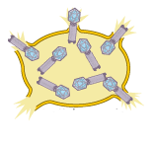
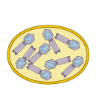
Vírus e Doenças Associadas
Ciclo Lítico e Lisogênico
Ocasionalmente, o profago solta-se do cromossomo bacteriano e inicia um ciclo lítico
DNA do fago
As sucessivas divisões celulares geram uma população de bactérias portadoras do profago
Cromossomo bacteriano
Ciclo lítico
Ciclo lisogênico
A célula é lisada liberando os fagos
Ou
Genoma viral
A bactéria se reproduz normalmente, copiando o profago e transmitindo-o às células-filhas
O fago multiplica-se na bactéria hospedeira

Slide 21
Vírus e Doenças Associadas
Ciclo Lítico e Lisogênico
O casionalmente, o profago solta-se do cromossomo bacteriano e inicia um ciclo lítico
DNA do fago
As sucessivas divisões celulares geram uma população de bactérias portadoras do profago
Cromossomo bacteriano
Ciclo lítico
Ciclo lisogênico
A célula é lisada liberando os fagos
Ou
Genoma viral
A bactéria se reproduz normalmente, copiando o profago e transmitindo-o às células-filhas
O fago multiplica-se na bactéria hospedeira

Slide 22
Vírus e Doenças Associadas
Genoma viral
7) Consequências do ciclo lisogênico
Células contendo o genoma viral (profago) são imunes à reinfecção por um fago da mesma espécie.
As células hospedeiras podem vir a apresentar novas características. Ex: A toxina produzida pelo Clostridium botulinum, é codificada por um gene de um profago.
Permite a transdução bacteriana

Slide 23
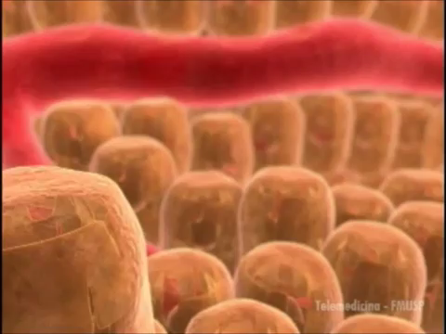
Vírus e Doenças Associadas
7) Vídeo mostrando ação dos vírus

Slide 24
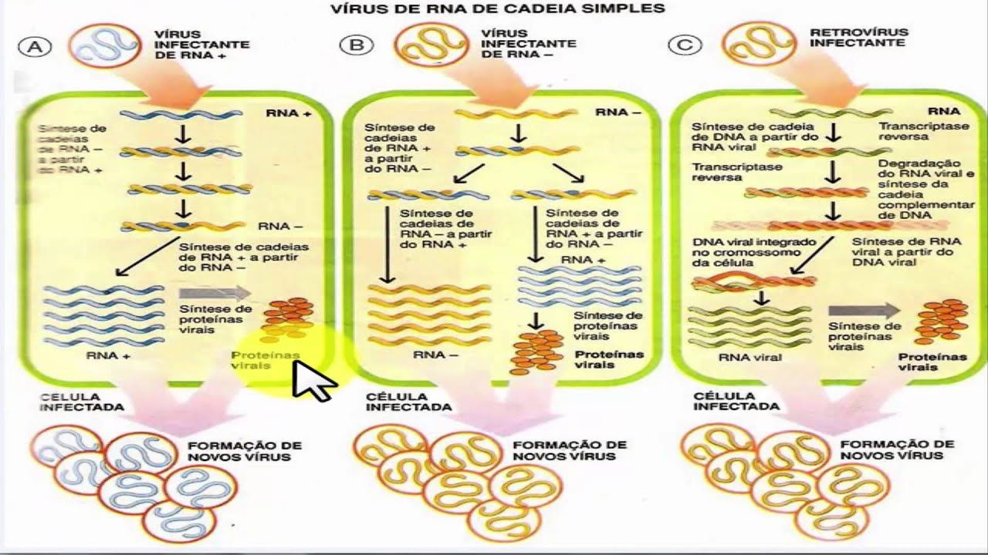
Vírus e Doenças Associadas
RNA de Cadeia Positiva (+) e RNA de Cadeia Negativa (-)

Slide 25
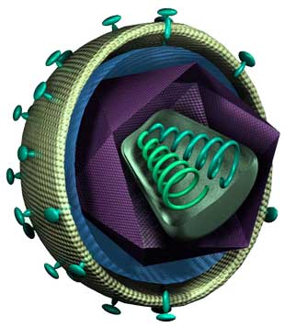
Vírus e Doenças Associadas
8) Retrovírus - HIV
Atenção: Para ser considerado retrovírus, não basta possuir RNA é necessário a presença da enzima transcriptase reversa.
Vírus Envelopado.
Possui duas fitas idênticas de RNA.
Possui a enzimaTranscriptase reversa.
O HIV é um retrovírus pois possui a capacidade de produzir DNA a partir de RNA.
Envelope Lipoprotéico
Capsídeo
2 moléculas de RNA
Enzimas Transcriptase Reversa

Slide 26
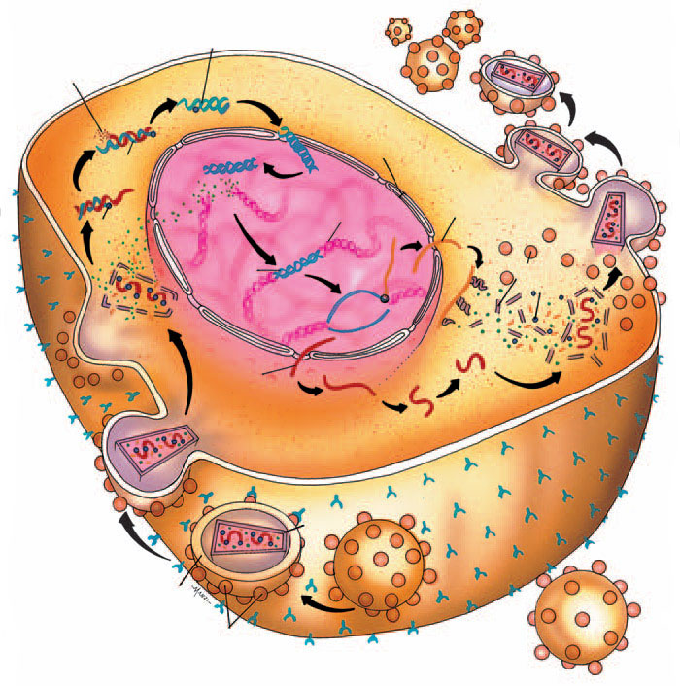
Vírus e Doenças Associadas
Síntese da segunda fita de DNA viral
Vírus livre
8) Ciclo de um Retrovírus - HIV
Degradação do RNA viral
Vírus saindo e sendo envelopados
RNA viral
Proteínas virais
Transcriptase reversa
Membrana plasmática
Receptores de membrana
Membrana lipoprotéica viral
Proteínas do envoltório viral

Slide 27
Vírus e Doenças Associadas
Mecanismos de Patogênese Viral
Ultrapassam as barreiras de proteção natural do corpo
Escapam do controle imune e matam as células de um tecido importante
Desencadeiam uma resposta imune inflamatória destruidora
Consequências de uma inflamação viral
Natureza da interação
vírus-hospedeiro
Resposta do
hospedeiro à infecção

Slide 28
Vírus e Doenças Associadas
9) Principais Viroses
Herpes Bucal
Agente Etiológico: Herpes simplex tipo I
Forma de transmissão: Vias aéreas (oral e respiratória); contato pessoa-pessoa; contato com objetos contaminados com o vírus.
Sintomas: Formação de bolhas e feridas no tecido epitelial dos lábios.
Acomete cerca de 90% da população mundial.
A grande maioria das pessoas possuem o vírus, mas são assintomáticos.
Os sintomas aparecem quando a pessoa apresenta elevados níveis de stress, disfunção hormonal ou excessiva exposição à raios solares.
Tratamento: Utilização de pomadas que inibem o desenvolvimento viral.
Profilaxia: Evitar o contato com pessoas que apresentam os sintomas
Evitar o compartilhamento de copos e talheres.

Slide 29
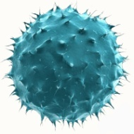
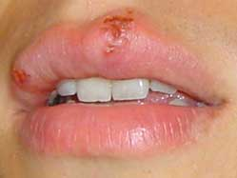
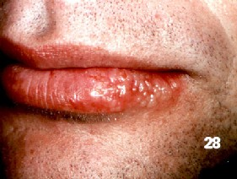
Vírus e Doenças Associadas
Herpes simplex tipo I
Vírus Capsulado
9) Principais Viroses
Herpes Bucal - Sintomas

Slide 30
Vírus e Doenças Associadas
9) Principais Viroses
Herpes Genital
Agente Etiológico: Herpes simplex tipo II
Forma de transmissão: Contato sexual
Sintomas: Formação de ferimentos na base do pênis e na região externa da vagina.
Os ferimentos liberam um líquido viscoso contendo o vírus.
No estágio mais avançado, o uso de camisinha é pouco eficiente.
Os principais sintomas são: dor, coceira, ardor e dificuldade ao urinar.
Tratamento: Utilização de pomadas que inibem o desenvolvimento viral.
Profilaxia: Abstinência sexual quando os sintomas estiverem presentes e utilização de preservativos.

Slide 31
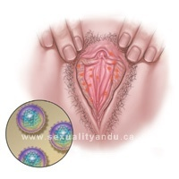
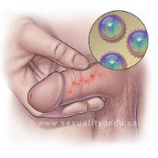
Vírus e Doenças Associadas
9) Principais Viroses
Hespes Genital - Sintomas
Herpes simplex tipo II
Vírus Capsulado

Slide 32
Vírus e Doenças Associadas
9) Principais Viroses
Hepatite A
Agente Etiológico: Vírus da Hepatite A
Forma de transmissão: Ingestão de água ou alimentos contaminados com o vírus.
Sintomas: Inflamação do fígado
Febre
Pele e olhos amarelados (Icterícia)
Náuseas
Vômitos
Tratamento: Medicamentos que reduzem os sintomas. Geralmente o sistema imune consegue eliminar o vírus.
Profilaxia: Educação Sanitária e saneamento básico.

Slide 33
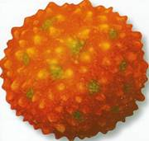
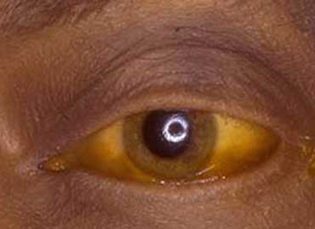
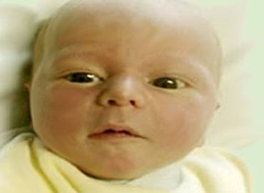
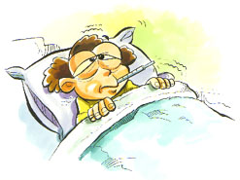
Vírus e Doenças Associadas
Vírus da hepatite A
Vírus Capsulado
9) Principais Viroses
Hepatite A - Sintomas

Slide 34
Vírus e Doenças Associadas
9) Principais Viroses
Hepatite B e C
Agente Etiológico: Vírus da Hepatite B e C
Forma de transmissão: Contato com o sangue de pessoas contaminadas. Geralmente o contágio se dá por contato sexual, compartilhamento de seringas e transfusão de sangue.
Sintomas: Inflamação do fígado
Dores de cabeça e do corpo
Pele e olhos amarelados
Náuseas
Vômitos
Tratamento: Utilização de medicamentos que inibem a ação viral.
Profilaxia: Vacina – Hepatite B. Medicamentos antiviruais Hepatite C - Uso de preservativos nas relações sexuais, controle dos bancos de sangue, utilizar somente seringas descartáveis e não as compartilhar.
A hepatite C se não tratada rapidamente pode evoluir para o quadro de cirrose.

Slide 35
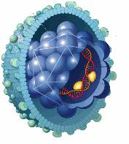
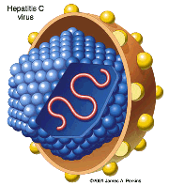



Vírus e Doenças Associadas
9) Principais Viroses
Hepatite B e C
Vírus da hepatite B e C
Vírus Capsulado

Slide 36
Vírus e Doenças Associadas
9) Principais Viroses
AIDS - (Síndrome da Imunodeficiência Humana)
Agente Etiológico: Vírus da Imunodeficiência humana (HIV)
Forma de transmissão: Contato com os seguintes líquidos corporais infectados:
  Sangue
  Esperma
  Secreções vaginais
  Leite materno
  Acredita-se que o vírus possa atravessar a placenta e infectar o feto.
Sintomas: Febre, calafrios, dores musculares, aparecimento de ínguas no pescoço, náusea, vômito.
Tratamento: Não há cura – O tratamento consiste na utilização de medicamentos que inibem a reprodução viral e aumentam dessa maneira a sobrevida dos pacientes.
Profilaxia: Educação sexual, uso de preservativos nas relações sexuais, controle dos bancos de sangue, utilizar somente seringas descartáveis e não as compartilhar, esterilização de instrumentos cirúrgicos e odontológicos, evitar a amamentação quando as mães são soropositivas.

Slide 37
Vírus e Doenças Associadas
9) Principais Viroses
AIDS - (Síndrome da Imunodeficiência Humana)
  O vírus HIV infecta células de defesa do organismo denominadas Linfócitos CD4.
  Os linfócitos CD4 são responsáveis por “alertar” o organismo quando há a invasão de agentes estranhos (antígenos).
  Com a morte de células CD4 o sistema imune se torna deficiente e começam a surgir doenças oportunistas.
As principais doenças oportunistas são:
  Tuberculose
  Candidíase
  Câncer
  Pneumonia
Assim, a maioria das pessoas que adquirem o vírus HIV não morrem de AIDS, mas sim de doenças oportunistas que aproveitam a deficiência do sistema imune para se manifestar.

Slide 38
Vírus e Doenças Associadas
9) Principais Viroses
AIDS - (Síndrome da Imunodeficiência Humana)
  Ao entrar no organismo o vírus HIV pode permanecer latente “escondido” no cromossomo dos linfócitos CD4, e dessa maneira, não é detectado pelo sistema imune.
  Os vírus HIV podem permanecer “inativos” por cerca de 10 anos no organismo e o paciente nesse período não manifesta nenhum sintoma.
  Por motivos ainda inexplicáveis os vírus tornam-se ativos e iniciam a reprodução via ciclo lítico e a partir disso o paciente começa a desenvolver os sintomas da doença.
  Todo HIV positivo ou (Soropositivo) é aidético?
Pessoas que possuem o vírus, mas não desenvolveram os sintomas da AIDs, pelo fato dos vírus ainda estarem em estado latente (ciclo lisogênico) são denominadas Soropositivas ou HIV positivas. (HIV Positivo = Portador do vírus)
Pessoas que são soropositivas ou HIV positivas, apesar de não manifestarem nenhum sintoma, podem transmitir ao vírus.
São chamados de aidéticos aqueles pacientes que já apresentam os sintomas da AIDS (febre, calafrios, dores musculares, aparecimento de ínguas no pescoço, náusea, vômito) e também sintomas de doenças oportunistas.

Slide 39

Vírus e Doenças Associadas
9) Principais Viroses
AIDS - (Síndrome da Imunodeficiência Humana)

Slide 40




Vírus e Doenças Associadas
9) Principais Viroses
AIDS - Sintomas

Slide 41
Vírus e Doenças Associadas
9) Principais Viroses
Sarampo
Agente Etiológico: Vírus do sarampo
Forma de transmissão: Vias aéreas (oral e respiratória); contato pessoa-pessoa; contato com objetos contaminados com o vírus.
Sintomas: Febre alta
Tosse seca
Aparecimento de manchas vermelhas pelo corpo
Tratamento: Não possui. Geralmente o sistema imune consegue eliminar o vírus.
Profilaxia: Vacinação na infância (tríplice viral)

Slide 42



Vírus e Doenças Associadas
9) Principais Viroses
Sarampo
Vírus do sarampo
Vírus Capsulado

Slide 43
Vírus e Doenças Associadas
9) Principais Viroses
Catapora – (Varicela)
Agente Etiológico: Varicela zoster
Forma de transmissão: Vias aéreas (oral e respiratória); contato pessoa-pessoa; contato com objetos contaminados com o vírus.
Sintomas: Lesões na pele que causam ardor e coceira
Em crianças: catapora ou varicela
Em aduto: cobreiro
Tratamento: Não possui. Geralmente o sistema imune consegue eliminar o vírus.
Profilaxia: Vacinação na infância
Evitar contato com pessoas contaminadas

Slide 44



Vírus e Doenças Associadas
9) Principais Viroses
Catapora – (Varicela)
Vírus do sarampo
Vírus Capsulado

Slide 45
Vírus e Doenças Associadas
9) Principais Viroses
Raiva
Agente Etiológico: Vírus da raiva
Forma de transmissão: Contato com a saliva de animais (mamíferos) doentes, principalmente através de mordidas.
    Ambiente urbano: cães e gatos.
    Ambiente rural: morcegos hematófagos.
Sintomas nos animais doentes: Encefalite, agressividade excessiva, aumento da salivação, incapacidade de deglutição (hidrofobia).
Sintomas no homem: Insônia, dor de cabeça, convulsões, salivação excessiva, febre, espasmo dos músculos da glote, dificuldade de deglutição (hidrofobia).
Profilaxia: Não possui cura.
Vacinação dos animais domésticos.
Vacina anti-rábica para seres humanos.

Slide 46





Vírus e Doenças Associadas
9) Principais Viroses
Raiva

Slide 47
Vírus e Doenças Associadas
9) Principais Viroses
Poliomielite
Agente Etiológico: Poliovírus (vírus da paralisia infantil)
Forma de transmissão: Ingestão de água e alimentos contaminados com o vírus e contato pessoa-pessoa.
Sintomas: O vírus atinge o sistema nervoso, onde sua multiplicação pode levar à destruição de neurônios motores, levando a paralisia de membros.
Tratamento: Não possui tratamento específico.
Profilaxia: Não possui cura.
Vacinas Sabin e Salk
Erradicada no Brasil desde 1989

Slide 48





Vírus e Doenças Associadas
9) Principais Viroses
Poliomielite

Slide 49
Vírus e Doenças Associadas
9) Principais Viroses
Dengue
Agente Etiológico: Vírus da dengue
Forma de transmissão: Através da picada da fêmea do mosquito Aedes aegypti e Aedes Abopictus.
Sintomas: Dores lombares, tonteiras, desmaios e febre aguda.
Tratamento: O tratamento consistem apenas na tentativa de remediar os sintomas. A aspirina é contra-indicado por interferir na coagulação sanguínea.
Profilaxia: Não possui cura.
Eliminação de criadouros do mosquito (objetos que acumulem água parada
Utilização de inseticidas e repelentes.
Na forma hemorrágica, além dos sintomas acima, ocorre alterações no sistema de coagulação sanguínea onde pequenos vasos podem sangrar na pele e em órgãos internos, levando a hemorragias.

Slide 50



Vírus e Doenças Associadas
9) Principais Viroses
Dengue

Slide 51
Vírus e Doenças Associadas
9) Principais Viroses
Caxumba
Agente Etiológico: Vírus da Parótida infecciosa
Forma de transmissão: Vias aéreas (oral e respiratória); contato pessoa-pessoa; contato com objetos contaminados com o vírus.
Sintomas: Aumento das glândulas parótidas (salivares).
Tratamento: Não possui.
Profilaxia: Vacinação (tríplice viral)
Raramente pode acometer o sistema nervoso e os testículos.

Slide 52



Vírus e Doenças Associadas
9) Principais Viroses
Caxumba

Slide 53
Vírus e Doenças Associadas
9) Principais Viroses
Rubéola
Agente Etiológico: Vírus da Rubéola
Forma de transmissão: Vias aéreas (oral e respiratória); contato pessoa-pessoa; contato com objetos contaminados com o vírus.
Sintomas: Surgimento de manchas vermelhas na pele
Tratamento: Soro.
Profilaxia: Vacinação (tríplice viral), Exame pré-natal em mulheres grávidas. Vacinação de mulheres que estão no período fértil, mas que ainda não estão imunes ao vírus.
Perigo! O vírus da Rubéola em mulheres grávidas é capaz de atravessar a barreira placentária e infectar o feto, causando cegueira, surdez e retardo mental.

Slide 54



Vírus e Doenças Associadas
9) Principais Viroses
Rubéola

Slide 55



Vírus e Doenças Associadas
9) Principais Viroses
Gripe
Agente Etiológico: Vírus Influenza
Forma de transmissão: Vias aéreas (oral e respiratória); contato pessoa-pessoa; contato com objetos contaminados com o vírus.
Sintomas: Febre, calafrios, dores de cabeça e musculares.
Tratamento: Não existe. Há medicamentos que aliviam os sintomas.
Profilaxia: Evitar o contato com pessoas infectadas, evitar permanecer por longos períodos em ambientes fechados, vacina.

Slide 56
Vírus e Doenças Associadas
9) Principais Viroses
Gripe Aviária
Agente Etiológico: Vírus Influenza H5N1
Forma de transmissão: Contato direto com secreções de aves infectadas pelo vírus através do ar, água, alimentos ou roupas contaminadas.
Sintomas:Febre alta, dores musculares, dificuldades e problemas respiratórios.
Tratamento: Não existe.
Profilaxia: Sacrificar todos os animais que possam estar infectadas pelo vírus.
A maioria das aves morrem 24 horas após o contágio. O vírus atualmente só é transmitido de aves para seres humanos. O grande perigo consiste no vírus sofrer alguma mutação que o permita ser transmitido de humano para humano.

Slide 57



Vírus e Doenças Associadas
9) Principais Viroses
Gripe Aviária

Slide 58
Vírus e Doenças Associadas
9) Principais Viroses
HPV – (Papiloma Vírus Humano)
Agente Etiológico: Vírus HPV
Forma de transmissão: Contato sexual.
Sintomas: Lesões precursoras do câncer no colo uterino, aparecimento de verrugas na pele e principalmente nos órgãos genitais.
Tratamento: Retirada das lesões através de procedimentos cirúrgicos.
Profilaxia: Uso de preservativos nas relações sexuais, realização de exames periódicos (papanicolau) para detecção de lesões no útero.
O HPV pode permanecer durante anos em estado de latência no organismo, suas manifestações podem aparecer ou reaparecer em qualquer momento da vida sem um motivo aparente.

Slide 59



Vírus e Doenças Associadas
9) Principais Viroses
HPV – (Papiloma Vírus Humano)
Lesão causada pelo HPV na parede do colo uterino

Slide 60

Vírus e Doenças Associadas
10) Exercícios

Slide 61

Vírus e Doenças Associadas
10) Exercícios

